Slide 1
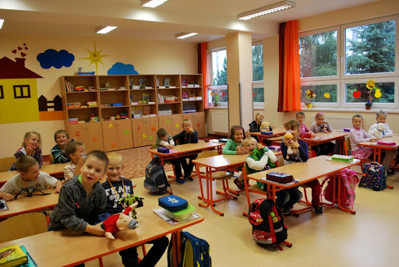
SLOVNÁ ZÁSOBA CUDZIE SLOVÁ

Slide 2
SLOVNÁ ZÁSOBA – súhrn všetkých slov v národnom jazyku.
SLOVÁ DELÍME NA: a) domáce
b) cudzie
a) Domáce - dom, zem, dcéra......
b) Cudzie ( prebrané z iných jazykov ) – ANJ – gól, pulóver
NEM – flauš, fašírka
ŠPA – armáda, vanilka
RUS – maják
ČES – prospech
TAL - špagety
ARAB - kabát

Slide 3
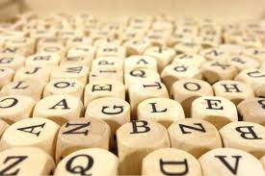
SLOVÁ PODĽA DOBOVÉHO VÝSKYTU :
historizmy
archaizmy
neologizmy
zastarané

Slide 4
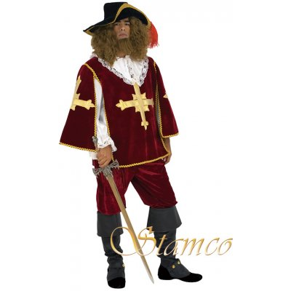
mušketier
1. Historizmy - sú slová alebo význam slov, ktorý sa v súčasnom danom jazyku už nepoužíva, lebo zanikol so zmenami spoločnosti.

Slide 5
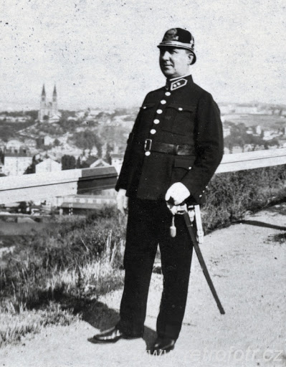
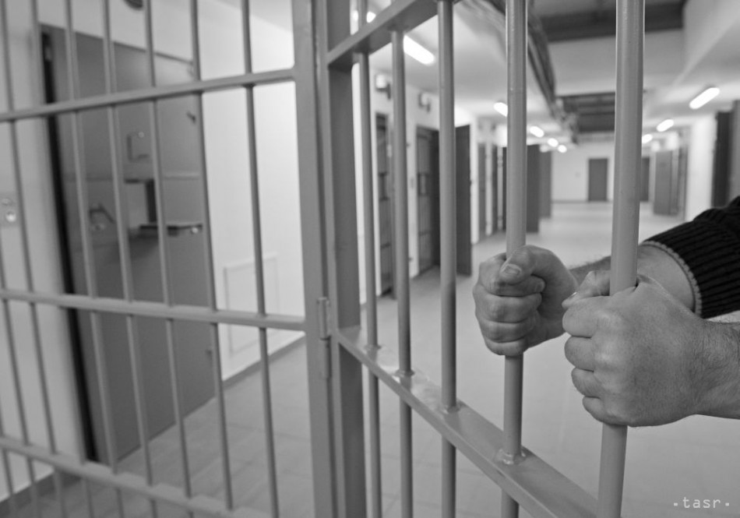
arešt ( väzenie )
2. Archaizmy všeobecne označujú slová zastarané. Prakticky ide o slová, ktoré sa už aktívne nepoužívajú, použijeme ich len v špecifických jazykových prejavoch, napríklad pokiaľ chceme navodiť atmosféru určitého historického obdobia.
četník ( policajt)

Slide 6
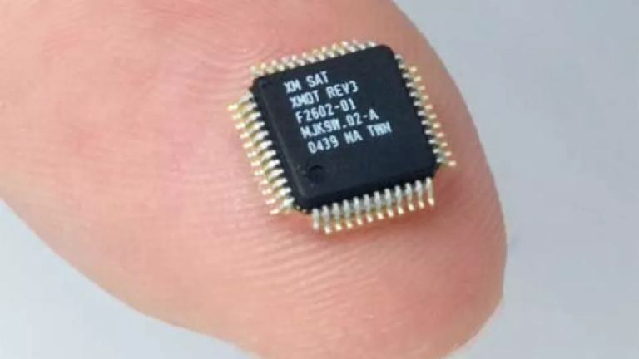
programátor
3. Neologizmus je novoutvorené slovo alebo slovné spojenie na pomenovanie nového javu.
čip

Slide 7
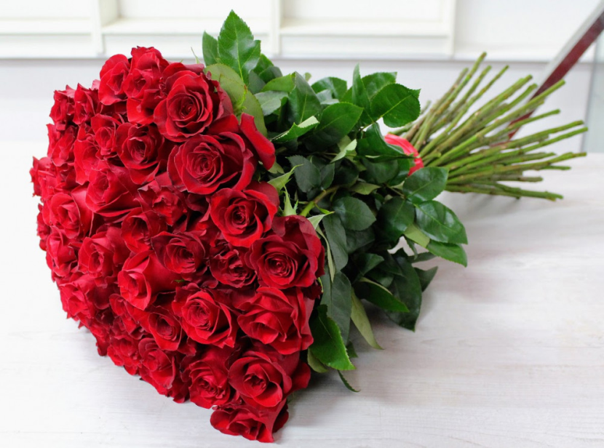
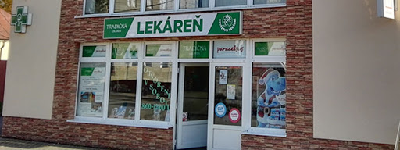
bukréta ( kytica )
4. Zastarané slová sú slová, niektoré významy slov, alebo slovné spojenia zo starších období jazyka. Zastarané slová tvoria okraj slovnej zásoby, časť z nich poznajú príslušníci staršej generácie.
apatieka ( lekáreň )

